Slide 1
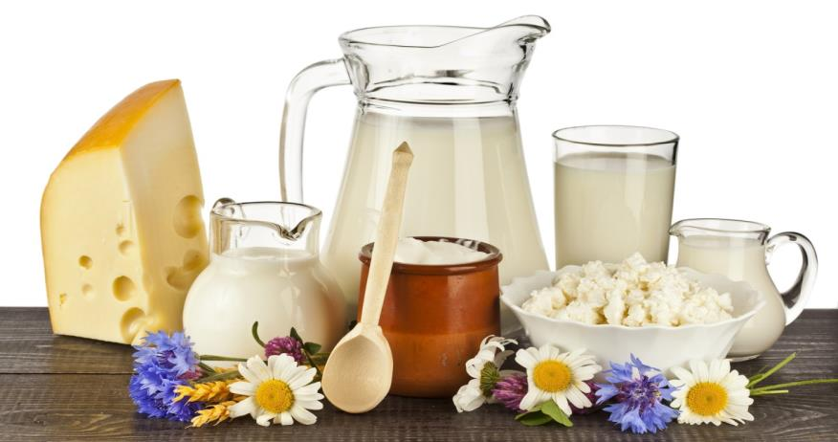
Молочные продукты

Slide 2
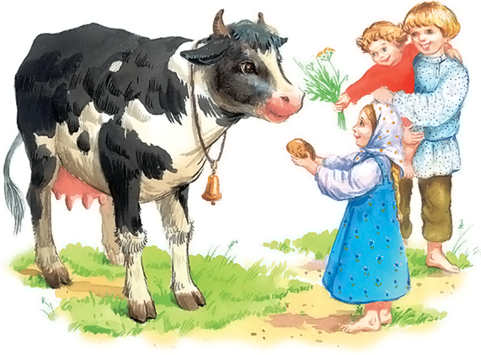
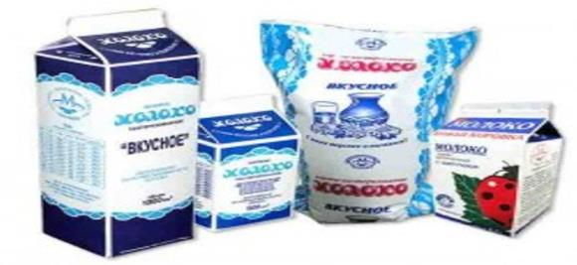
Все начинается с молока
Загадка:
Жидкое, а не вода, белое, а не снег. ( Молоко)

Slide 3
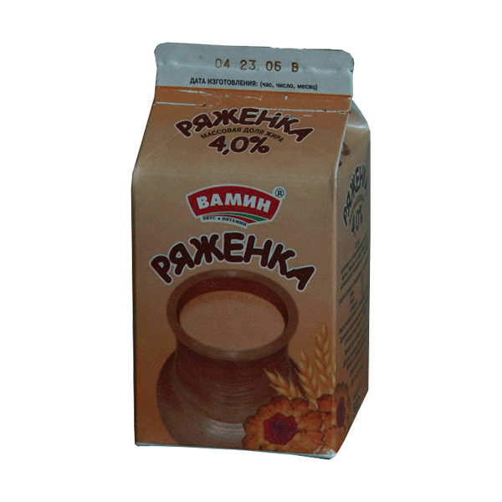
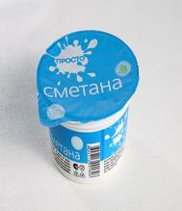
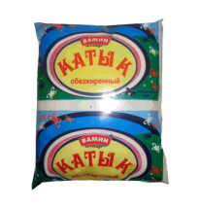
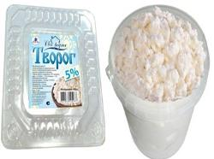
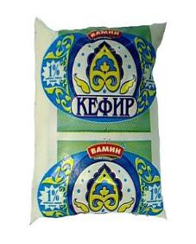
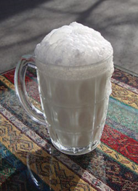
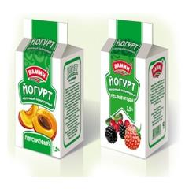
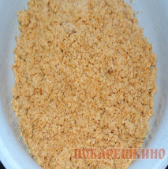
Многообразие кисломолочных продуктов

Slide 4
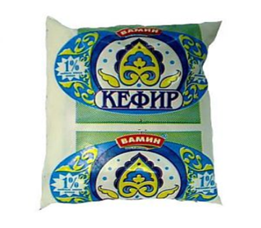
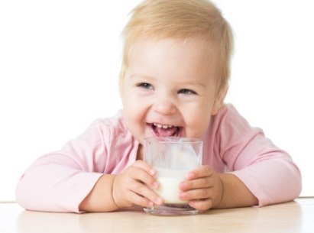
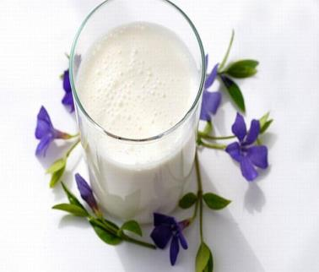
Кефир
Загадка:Знаменит он на весь мир вкусный, кисленький…кефир.

Slide 5
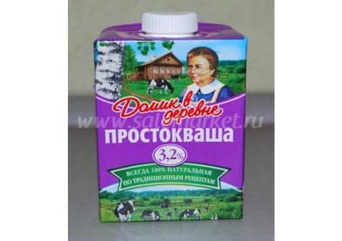
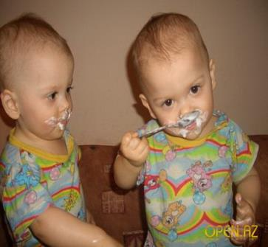
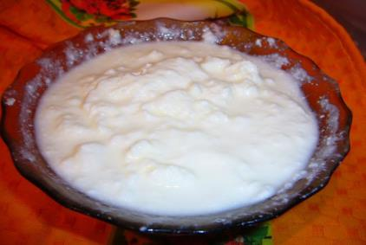
Простокваша
Загадка:Чуть сметанки в молоко.
И заквасилось оно.
Любят Саши, любят Даши
Есть на ужин …(Простоквашу)

Slide 6
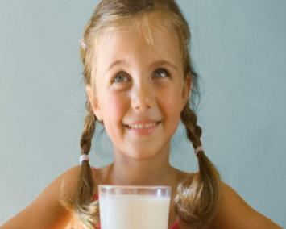
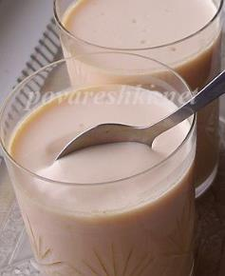
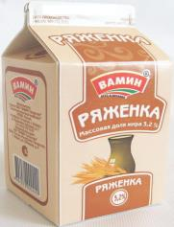
Ряженка
Ря́женка — кисломолочный напиток, получаемый из коровьего топлёного молока совместным молочнокислым и спиртовым брожением.
Загадка: Бежевой наряжена не кефир, а… (Ряженка)

Slide 7
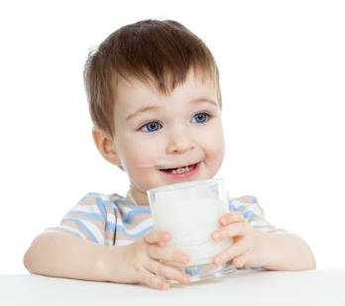
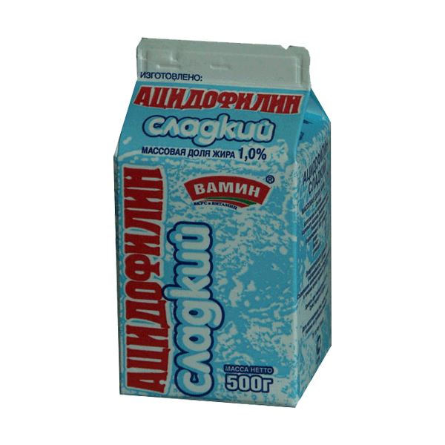
Ацидофилин
Загадка:Это что же, это что же и на ряженку похоже. И кефир один в один, это(Ацидофилин.)

Slide 8
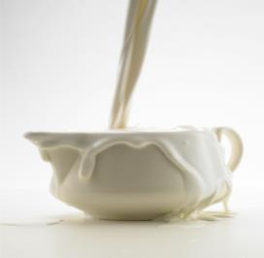
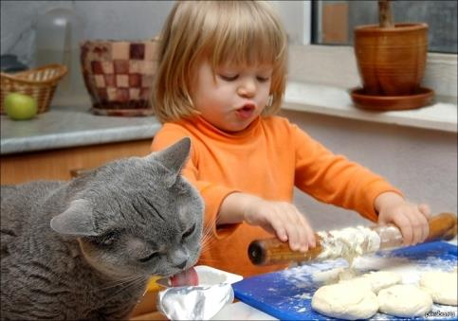
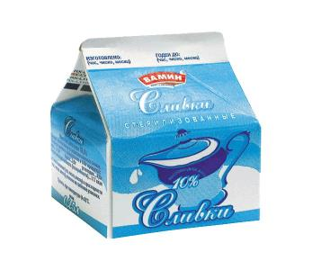
сливки
Загадка : Верхний слой молока, любимое лакомство кота.
( Сливки).

Slide 9
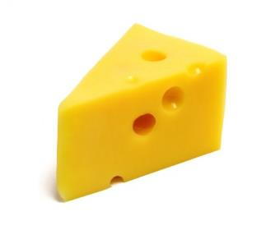
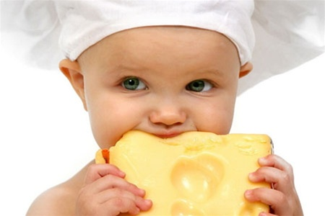
сыр
Загадка: Как репка жёлт со всех сторон, чем больше дыр, тем лучше он. ( Сыр).

Slide 10
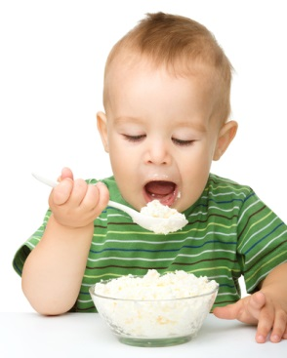
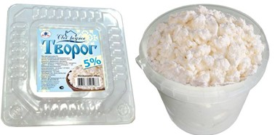
творог
творог
Загадка:
Я не сливки, не сырок, белый, вкусный…творожок.

Slide 11

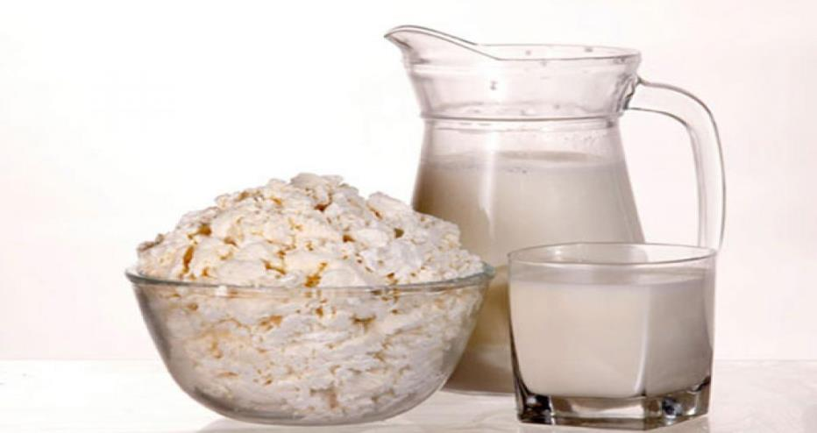
Кисломолочные продукты Татарии

Slide 12

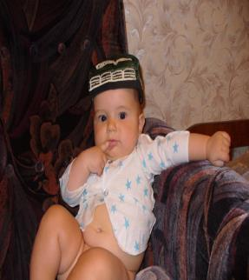
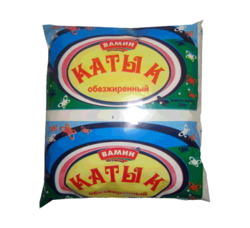
Катык
Катык относится к числу самых старинных напитков. Известно, что он появился около 2000 лет назад.
Загадка:
Кефир в стаканчике возник, зовется в Татарии
(Катык)

Slide 13

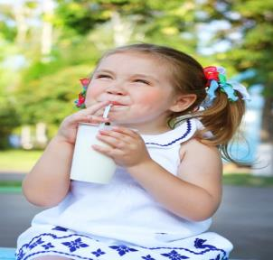
Айран
Айра́н — разновидность кисломолочного напитка на основе катыка или разновидность кефира у тюркских народов
Загадка: Не страшна мне и жара, если летом пью (Айран.)

Slide 14
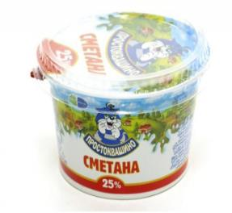
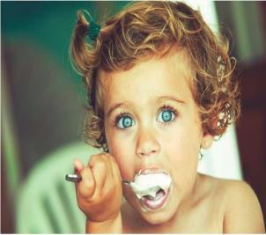
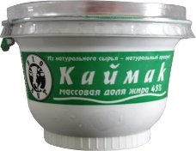
Каймак или сметана
У татар и башкир на сегодняшний день каймаком называется обычная сметана, которую спустя два-три дня снимают с простокваши тамошние хозяйки либо просто отгоняют ее с помощью сепаратора.
Загадка:
Жирная, густая назвалась…(Сметана)
Загадка: Без сметаны в Татарии никак, называется (Каймак)

Slide 15
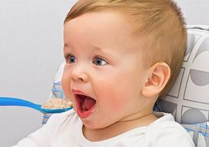
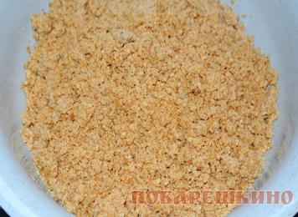
Корт
Корт – это вареный творог светло-коричневого цвета. Используется для приготовления губадьи
Загадка: Варят творог, он вкусный как торт, а зовется просто (Корт)

Slide 16
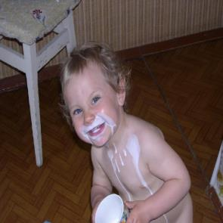
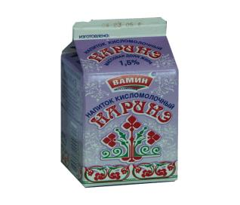
Наринэ
Загадка: Напиток молочный нравится мне, он кислый и сладкий .Он-(Наринэ)
Кисломолочный продукт “НАРИНЭ” –это ацидофильное молоко.Автор и заявитель изобретения - Ерзинкян Левон Акопович. Продукт назван в честь внучки профессора “НАРИНЭ”.

Slide 17

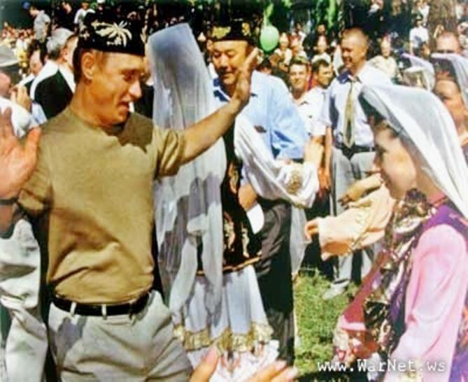
Конец
В Татарии есть вкусные продукты, все они из молока. Даже Путина накормим.
Вот и все у нас.
Пока))

